Slide 1

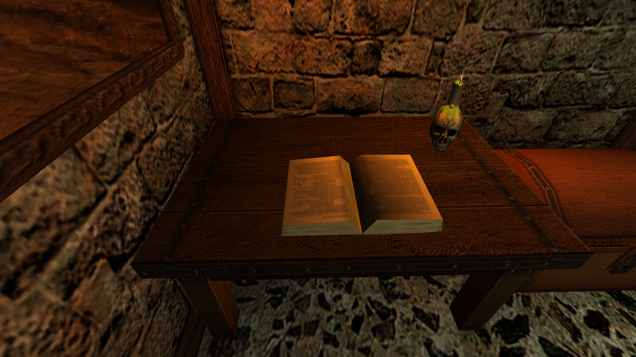
Čtenář
Kapitola druhá, ve které lze nalézt poučení z historických chyb.

Slide 2
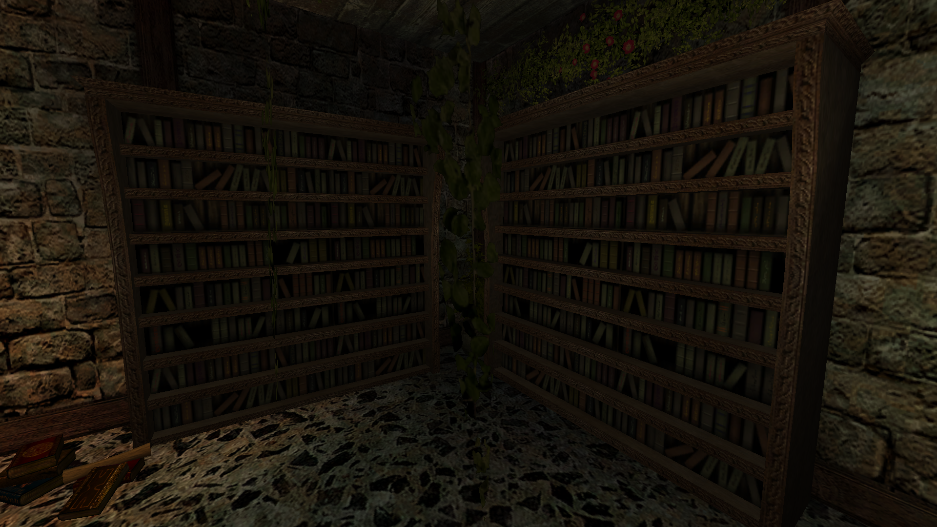
V této části jsou historické prameny a studie. Nikdy není na škodu se trochu vzdělat…

Slide 3
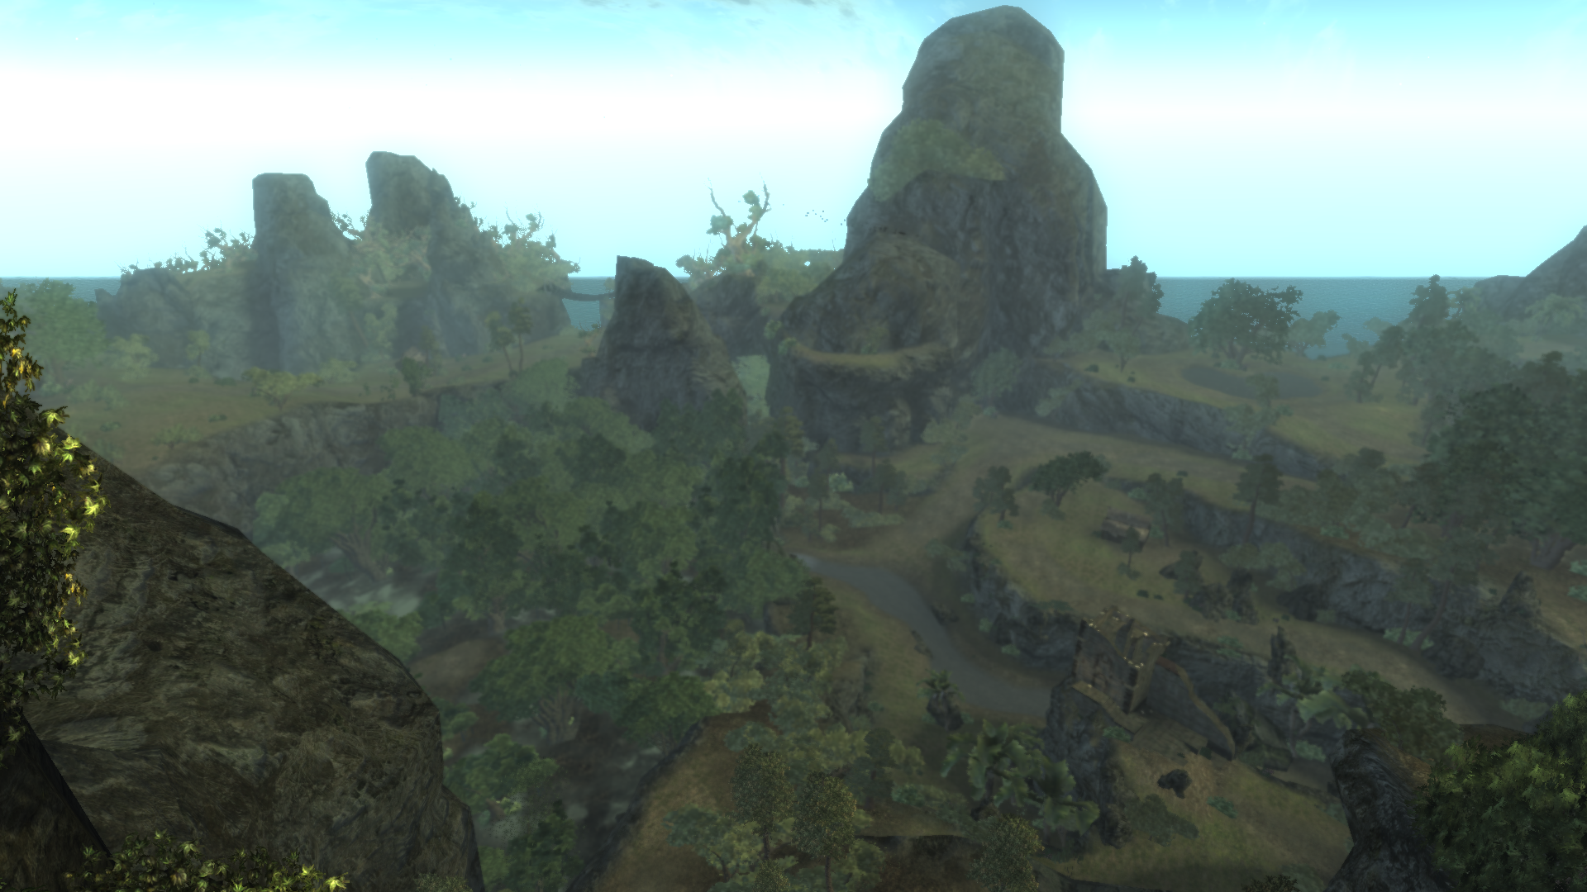
Zkáza¹ ostrova Tharalapa.
¹Nabízí se otázka, zda jde skutečně o zkázu, neboť z hlediska flóry i fauny ostrov Tharalapa jen vzkvétá, zkáza je to tedy primárně z antropocentrického pohledu.

Slide 4
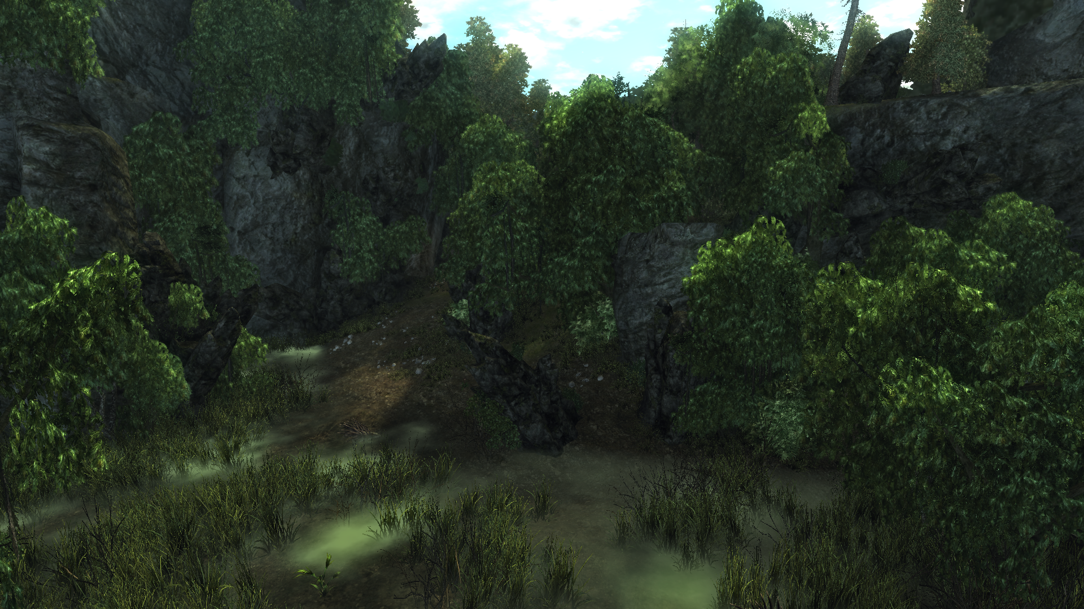
Tam, kde se dříve nacházela rozsáhlá civilizace, se nyní rozpíná mohutný prales.

Slide 5
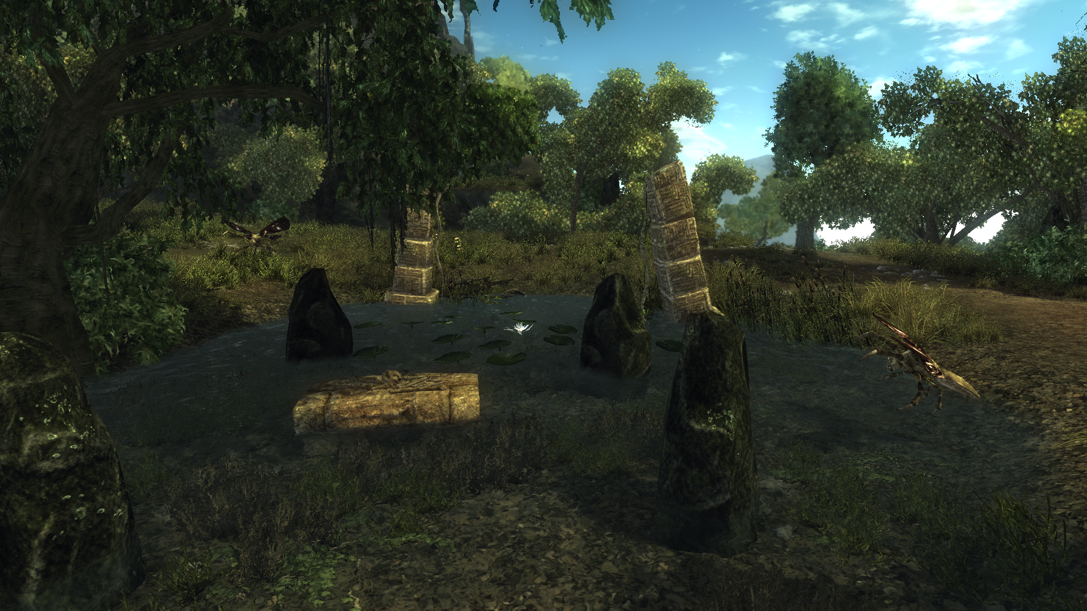
Tam, kde se dříve chrámy tyčily až k nebi, stojí dnes jen ruiny obývané podivuhodnými tvory.

Slide 6
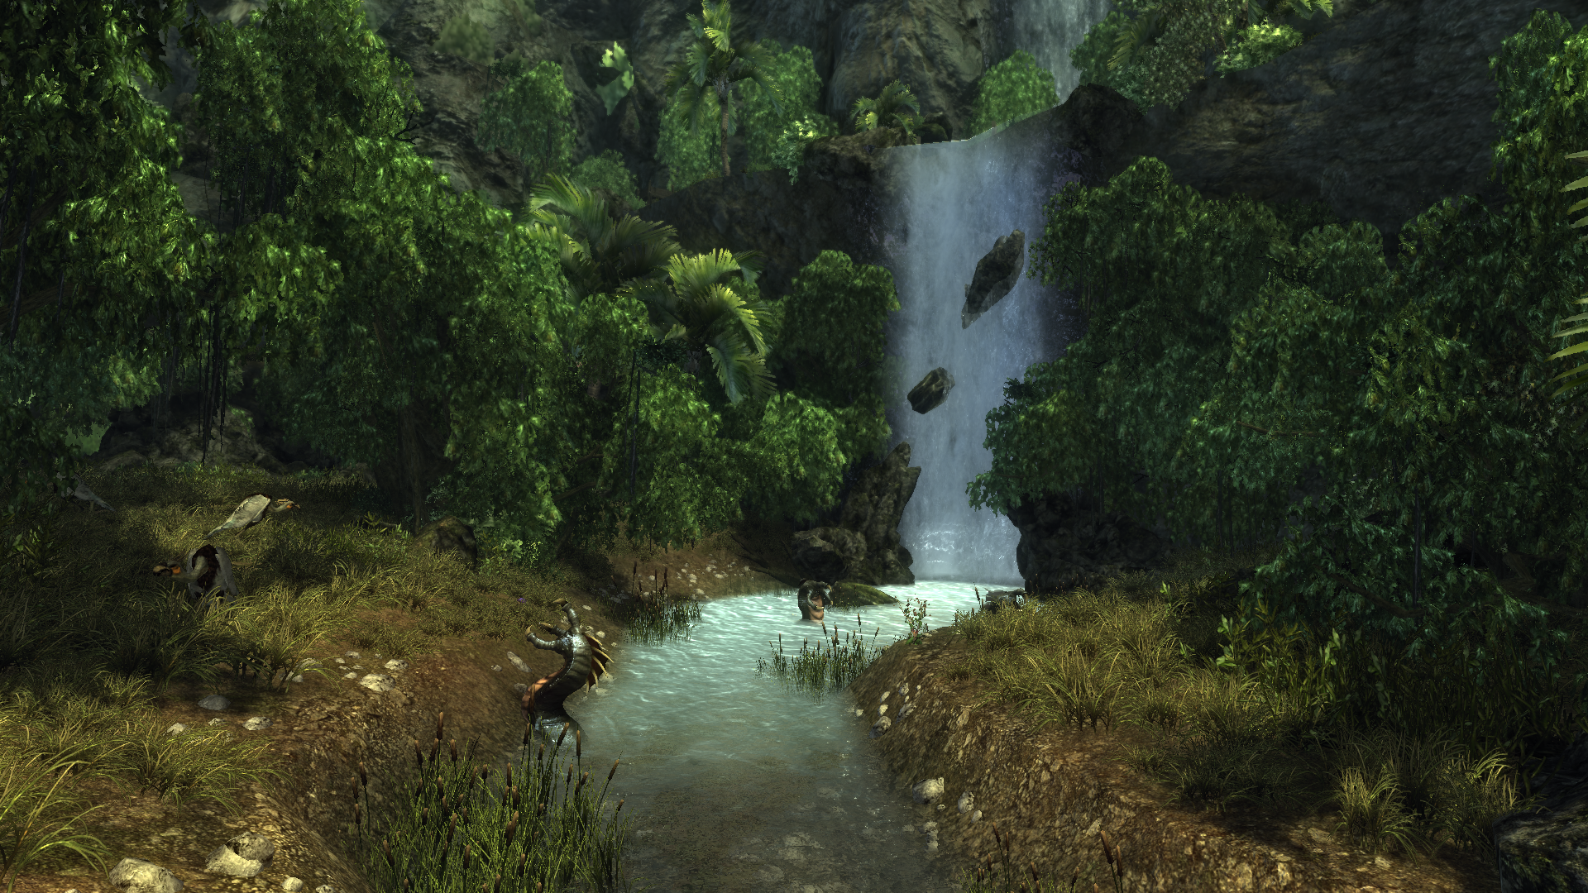
Tito tvorové rozličných druhů jsou jedinými současnými obyvateli ostrova.

Slide 7
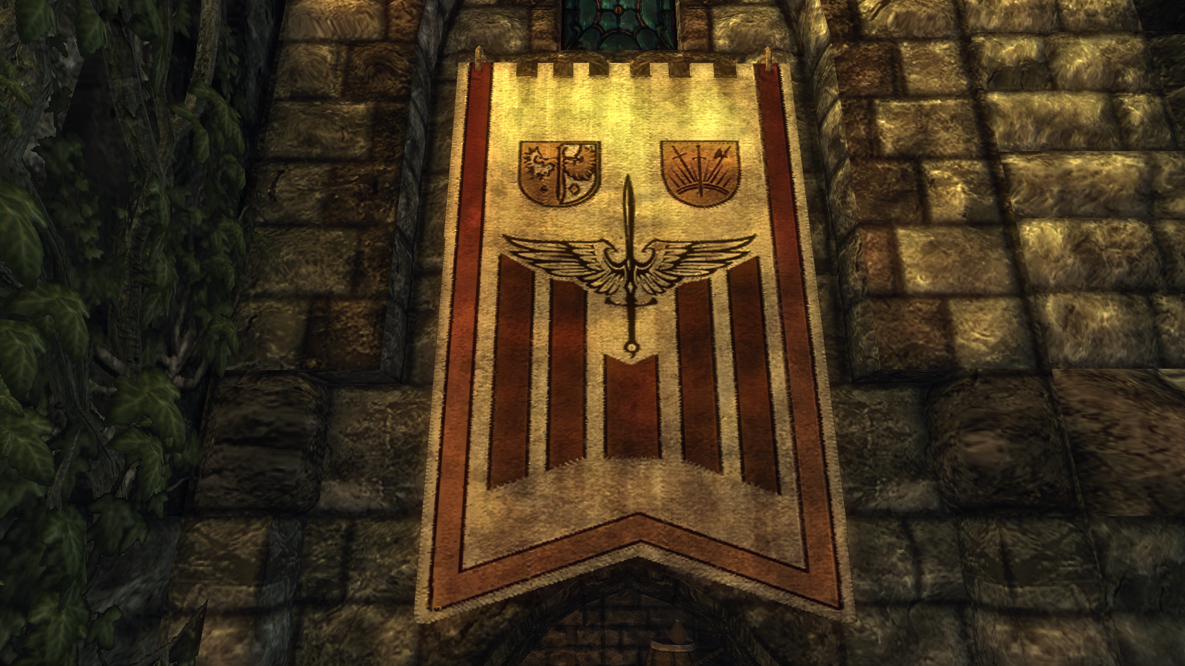
Stále však lze nalézt místa, na kterých zůstává otisk lidské ruky…

Slide 8
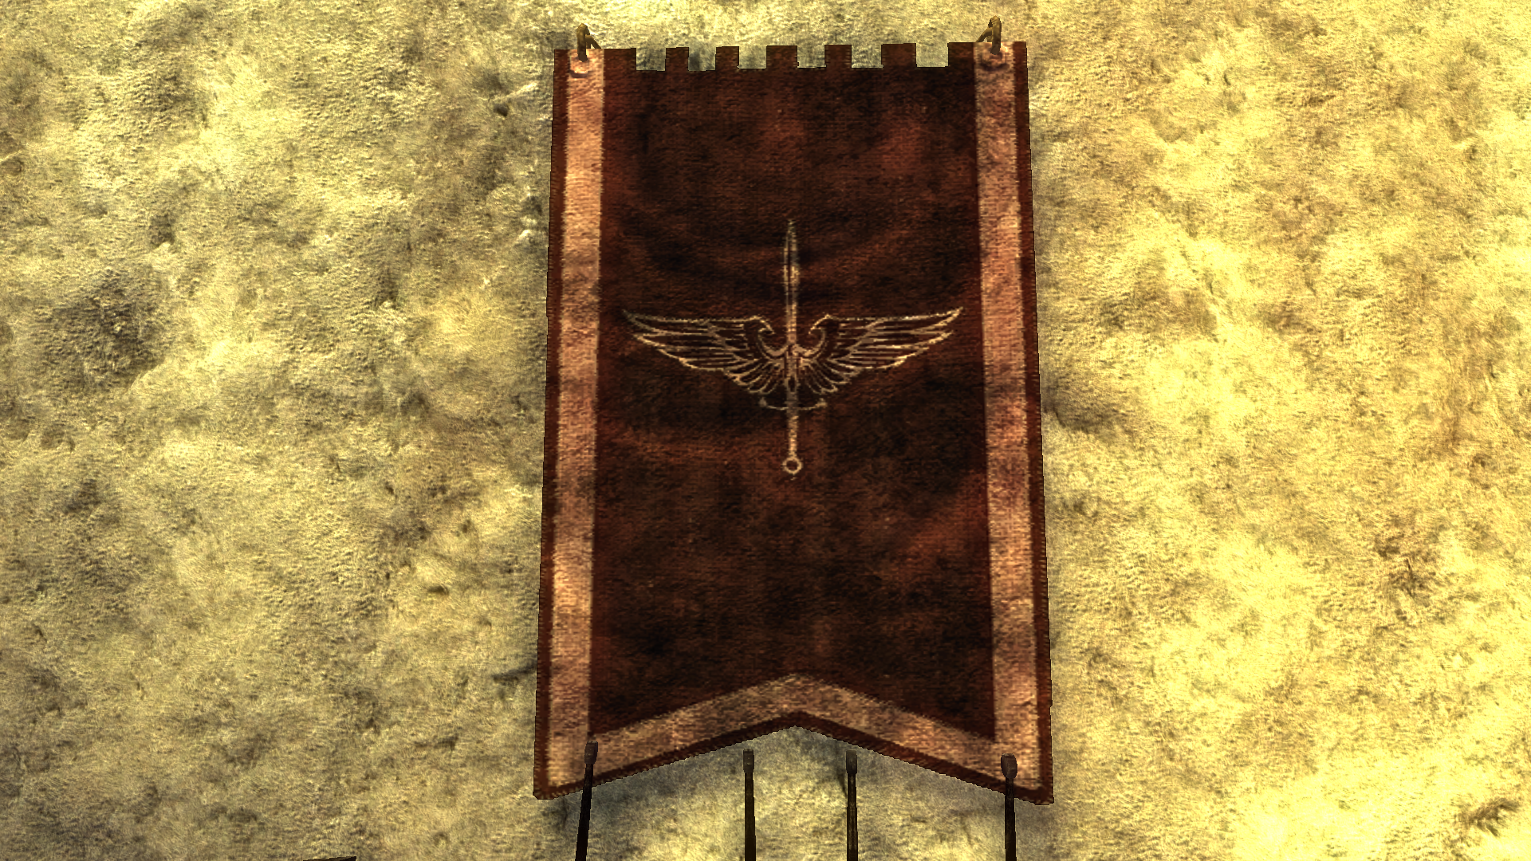
…a která přinášejí svědectví o tom, co se zde před dávnými věky asi událo.

Slide 9
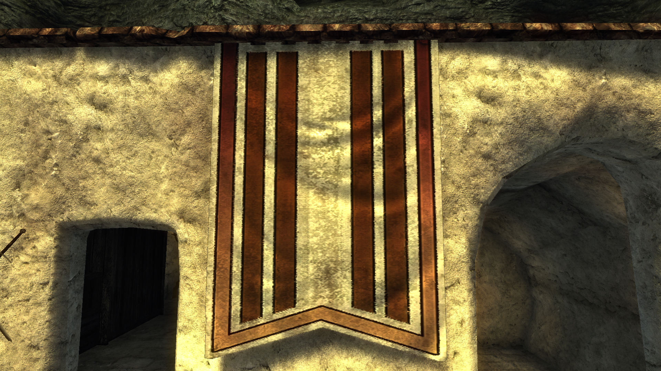

Slide 10
Kde byla dříve jediná civilizace…
…byly později dvě frakce…

Slide 11
Kde byla dříve jediná civilizace…
…byly později dvě frakce…
…a ještě později…

Slide 12
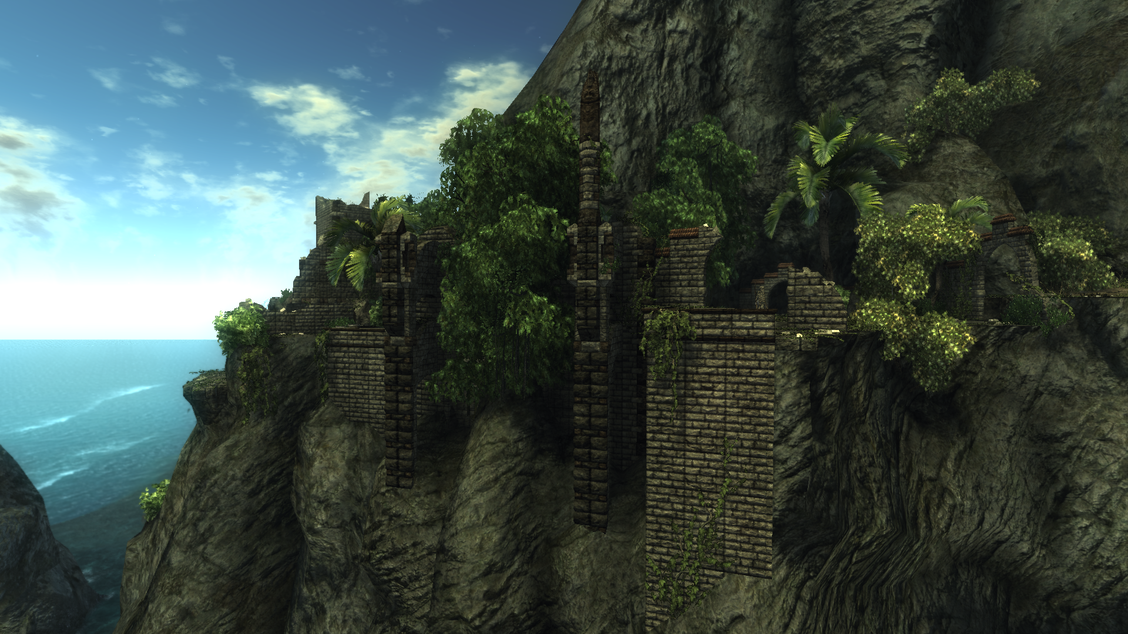
Po bitvě zůstaly z pevností jen trosky. Která frakce zvítězila? Co se s ní stalo? Vyhubili se snad příslušníci obou frakcí navzájem? A co vůbec stálo za rozkolem kdysi jednotné civilizace?

Slide 13
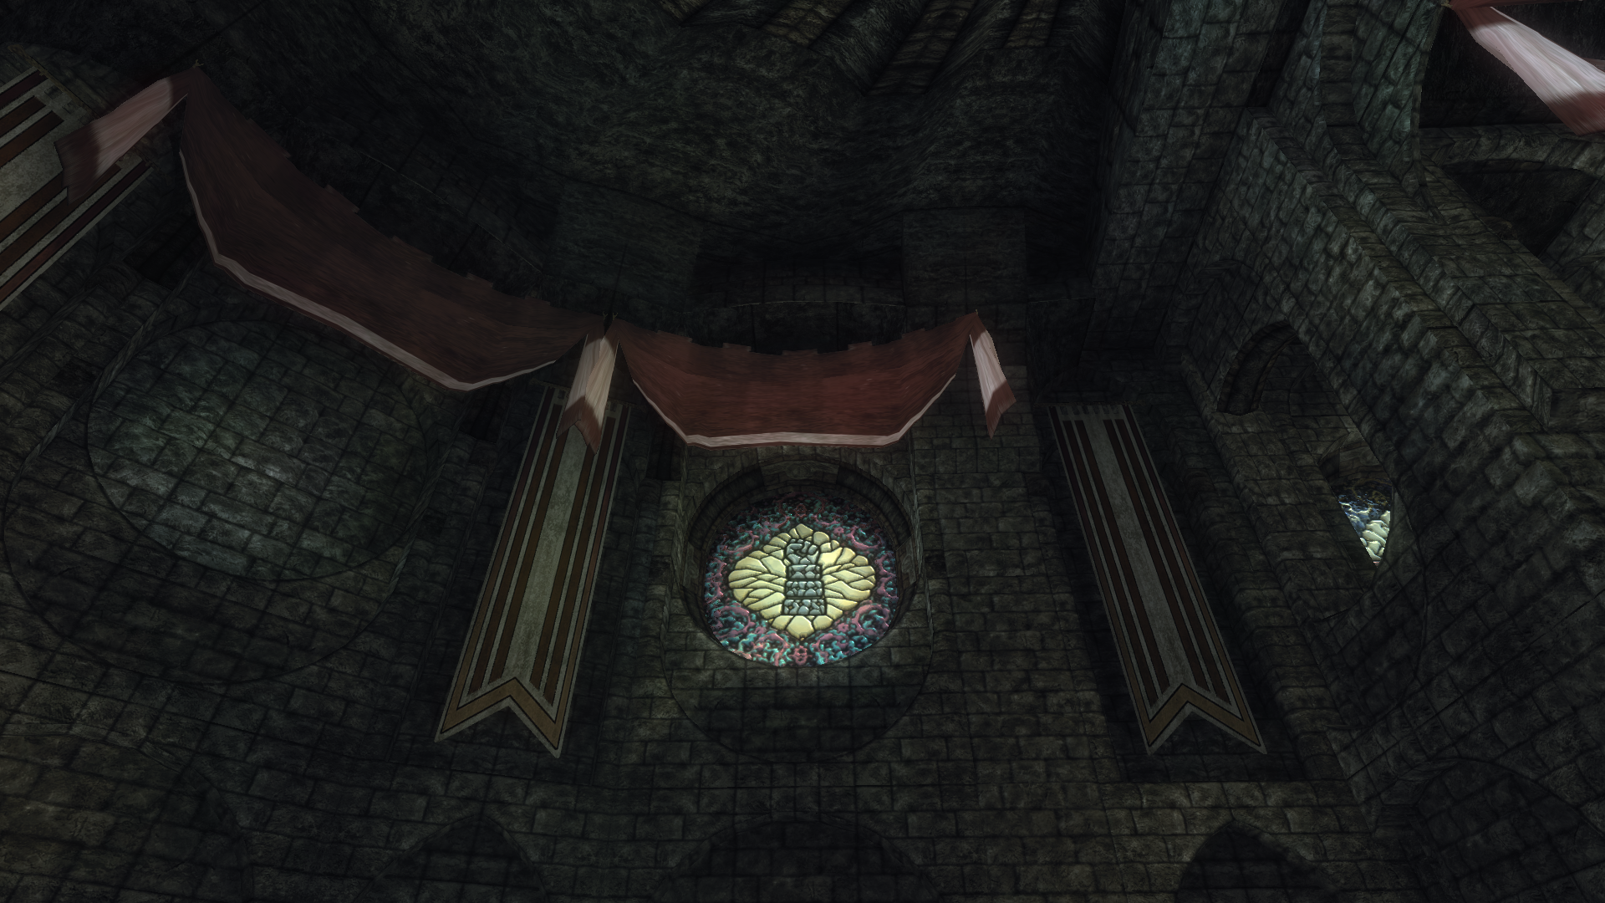
Pozůstatky zřejmě sakrálních staveb přináší jednu možnou odpověď:

Slide 14
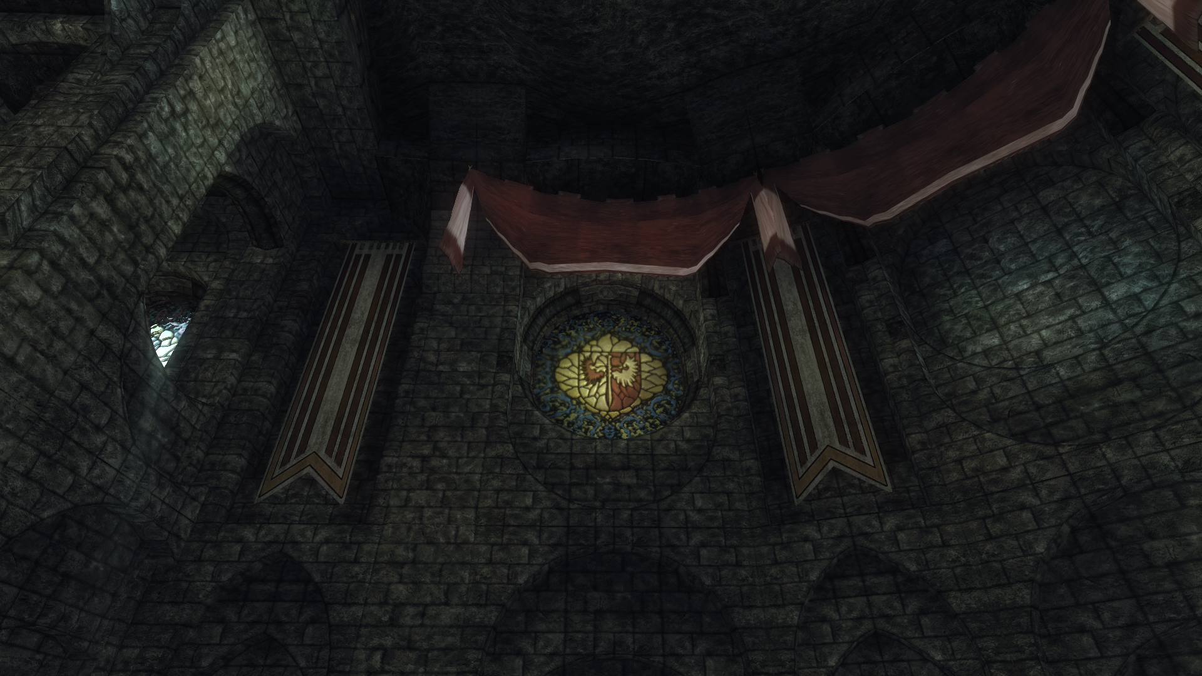
Náboženský fanatismus může v dějinách lidstva za značnou část válečných konfliktů, je tedy možné, že i zde stál na pozadí rozkolu civilizace.

Slide 15
Uf, je to na mě příliš odborné. Ti lidé museli být pěkně zvláštní, dopustit pád celé civilizace jen kvůli rozdílným názorům…

Slide 16
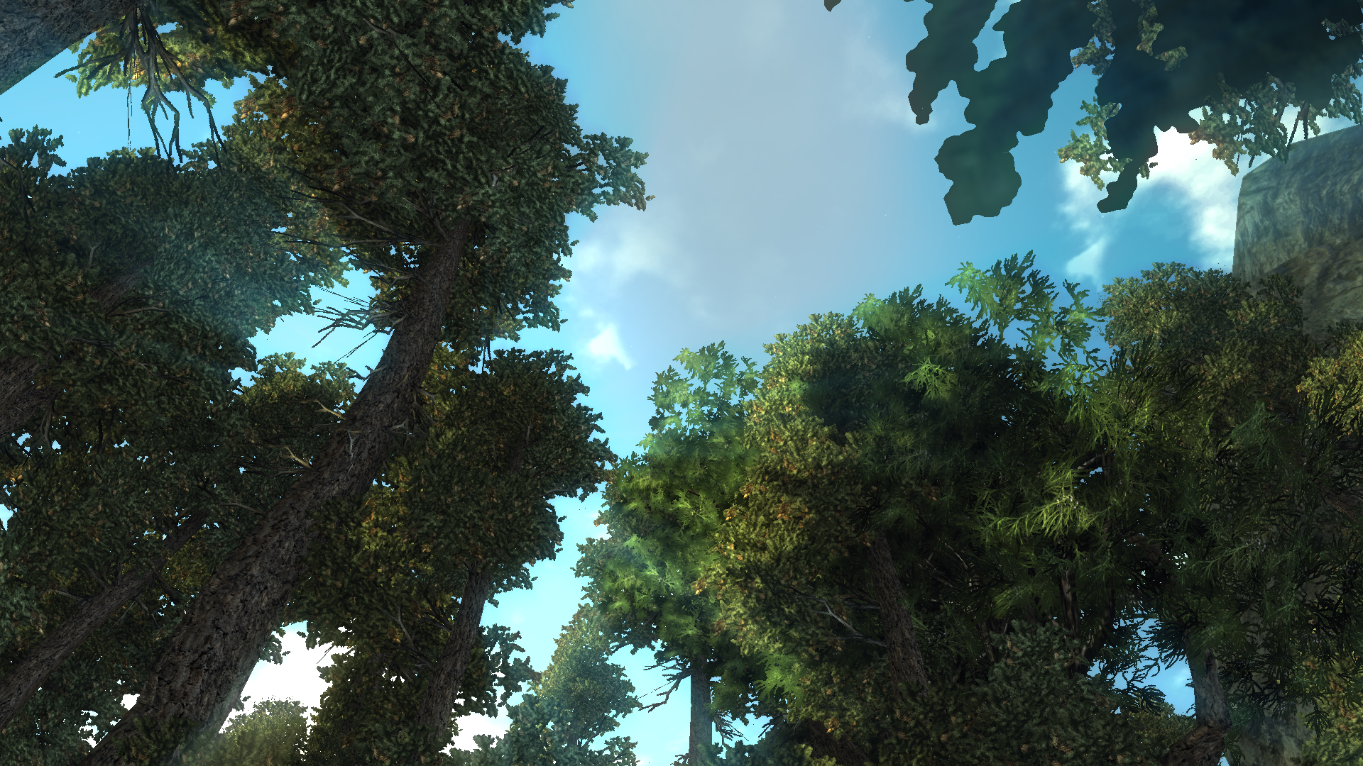
Ale ilustrace toho ostrova působí uklidňujícím dojmem.

Slide 17
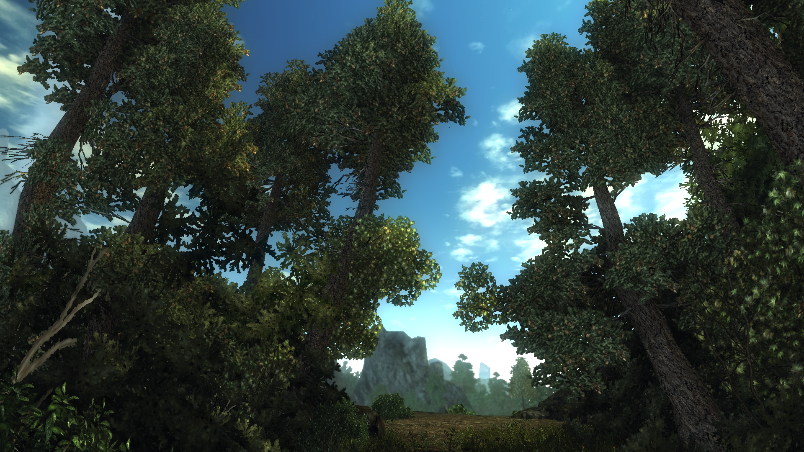
Zajímala by mě však jedna věc: pakliže bylo veškeré lidstvo na ostrově Tharalapa vyhubeno…

Slide 18
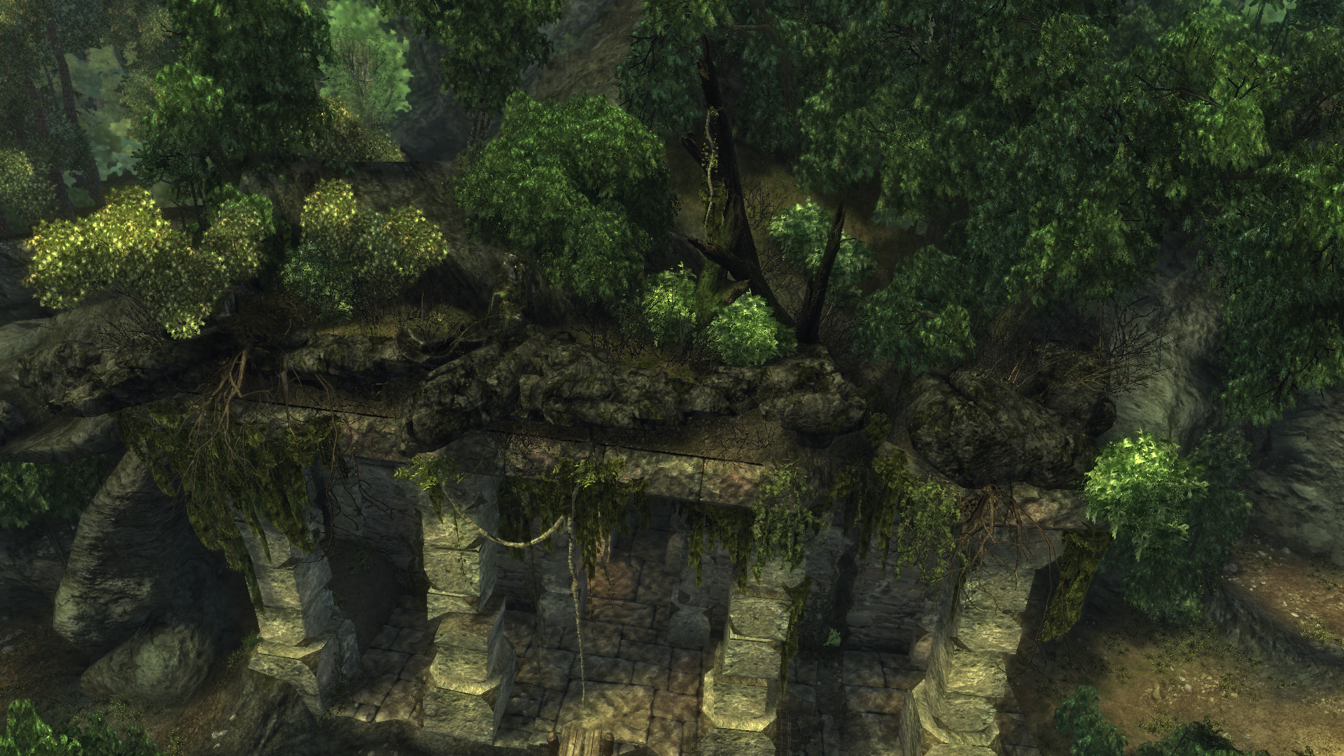
…kdo potom napsal tu knihu?

